Slide 1
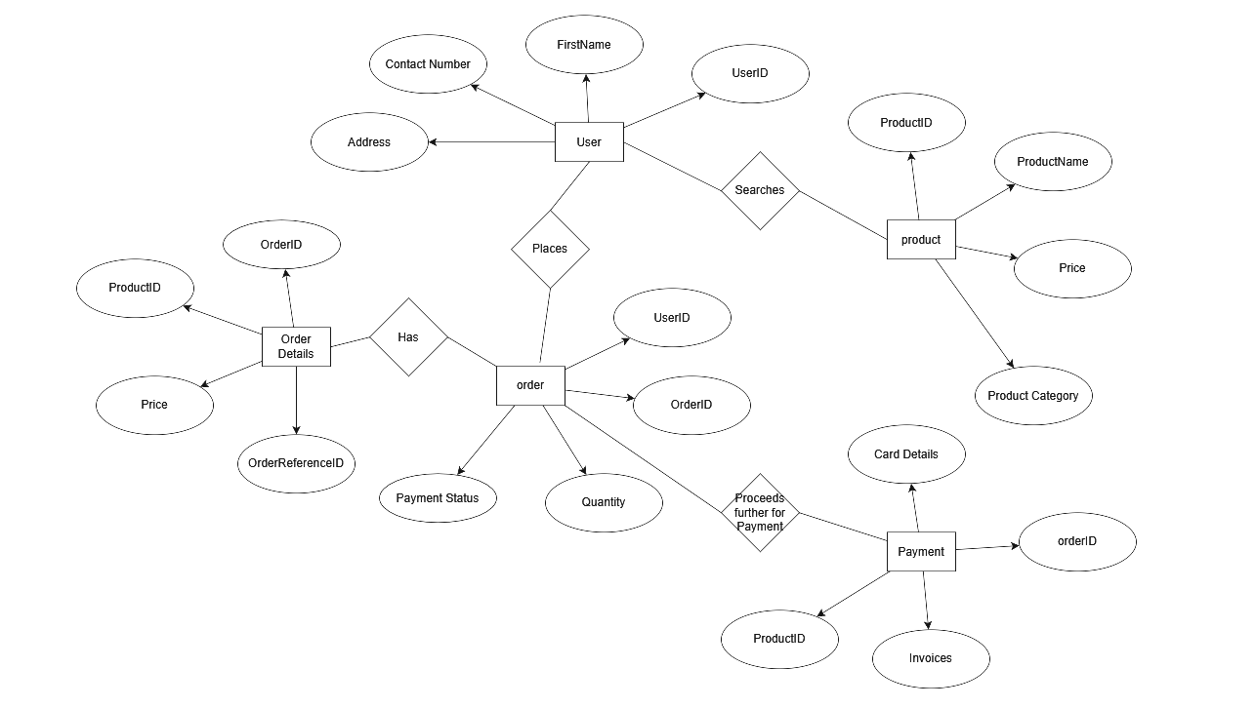
Conceptual ER Diagram

Slide 2
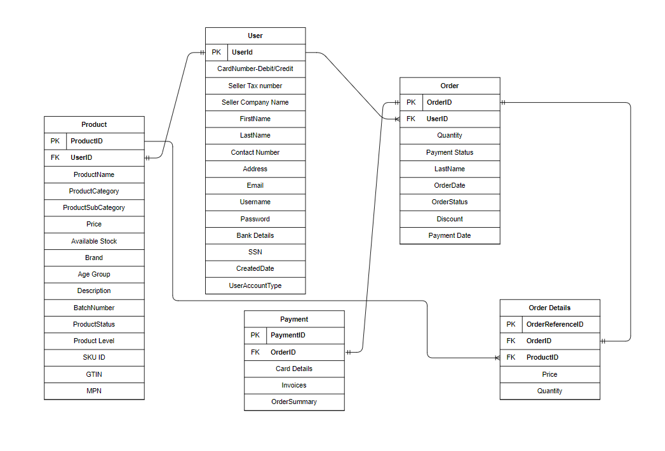
Logical ER Diagram

